Slide 1
Generative Deep Learning Teaching Machines to Paint, Write, Compose, and Play
2026 Fall
조상구교수

Slide 2
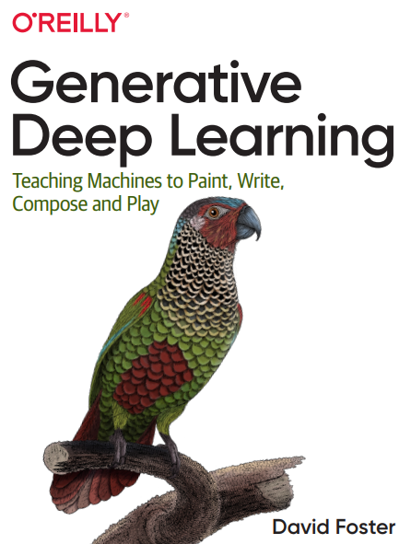
Variational Autoencoders
Chapter 3
AutoEncoder
Variational AutoEncoder

Slide 3
Probability

Slide 4
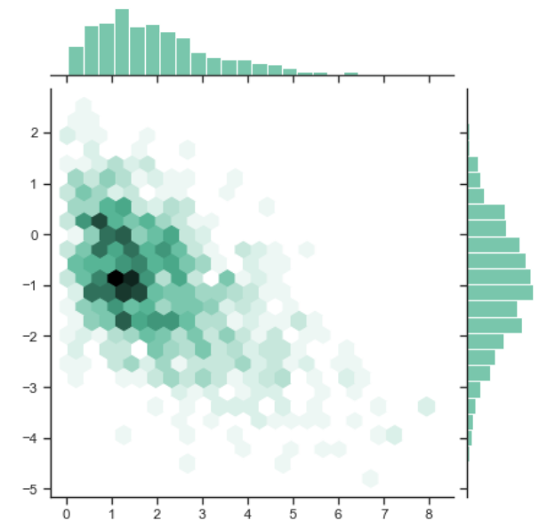
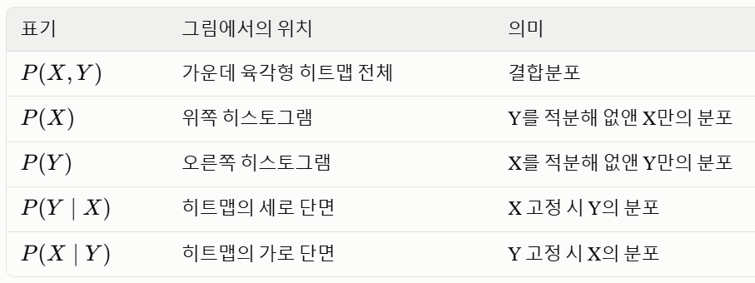
Probability vs. Generalization
Y
X

Slide 5




Probability vs. Generalization
Y
X

Slide 6
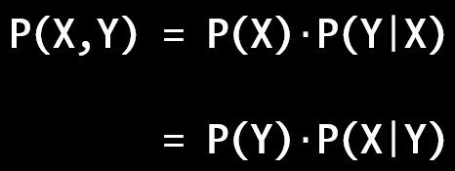
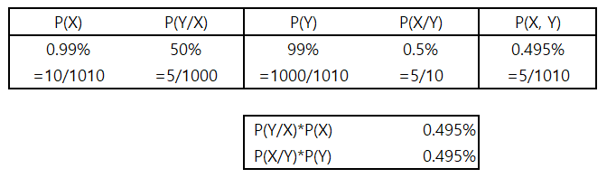
Conditional Probability
Y
X
10
5
1000

Slide 7
Generalization vs. Probability
P(X,Y) = P(X)⋅P(Y∣X)
= P(Y)⋅P(X∣Y)

Slide 8

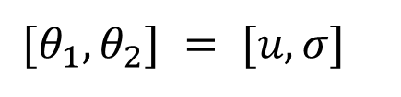
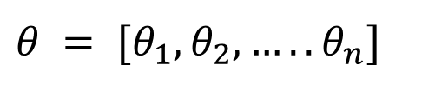

Observations from Cosmos
$$θ = [θ_{1},θ_{2}, …..θ_{n}]$$
$${[θ}_{1}, θ_{2}] = [u, σ]$$
Observe Sample
${[\hat{θ}}_{1},{\hat{θ}}_{2}]$ = $[ \overline{x}, S]$
Nobody Knows only God knows.
Somebody knows only sample.

Slide 9
Probability(확률) & Likelihood(우도)
확률 = P(X/θ) : "동전 앞면 확률이 50%(θ는 고정)일 때, 앞면이 3번 나올 확률(X 확률변수)"
가능도 = P(θ/X): "동전을 던져 앞면이 3번 나왔을 때(X 고정), 이 동전의 앞면 확률이 50%일 가능성(θ 변수)"
구분 | 확률 (Probability) | 가능도 (Likelihood)
개념 | 모델이 정해졌을 때, 특정 데이터가 나올 가능성 | 데이터가 주어졌을 때, 특정 모델이 맞을 가능성
수식 | P(X/θ) | L(θ/X) = P(θ/X)
고정 (Fixed) | 파라미터 θ | 관측 데이터 X
변수 (Variable) | 관측 데이터 X | 파라미터 θ
목적 | 주어진 모델(θ)에서 데이터가 관측될 확률 예측 | 관측된 데이터를 가장 잘 설명하는 모델 최적화 (MLE)

Slide 10
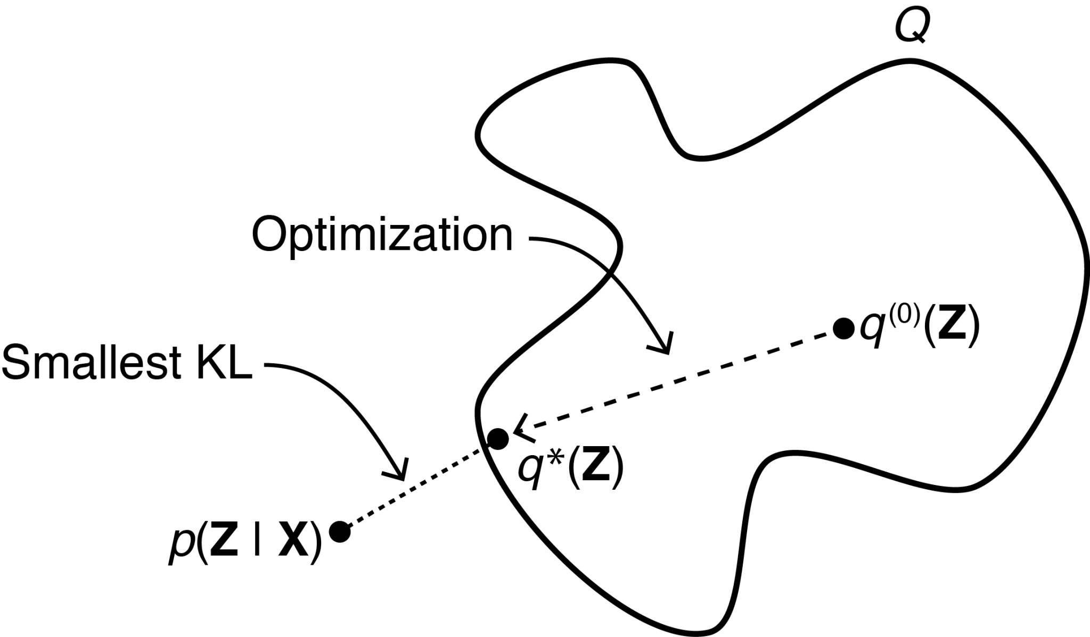

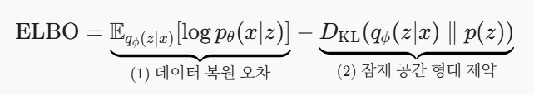
The ELBO in Variational Inference
어떤 잠재된 특성(Z)의 확률분포 P(Z)를 알 수가 없고, 관측 데이터(X)의 분포 P(X) 또한 알 수가 없음
관측 데이터가 주어졌을 때의 참 사후분포 P(Z/X)를 수학적으로 직접 계산하는 것(Intractable)이 불가능
다루기 쉬운 가우시안 등의 근사 분포내에서 참 분포와 가장 유사한 q*(Z)를 찾아 나가는 '변분법적 접근(Variational Inference)’을 적용
https://gregorygundersen.com/blog/2021/04/16/variational-inference/

Slide 11
Dimension reduction Linear/Non-Linear

Slide 12
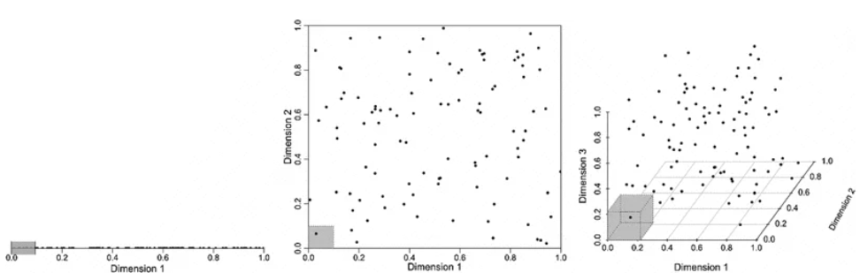
The curse of dimensionality
The curse of dimensionality. Adding dimensions stretches the points apart making high-dimensional data extremely sparse and uniformly distributed

Slide 13

Dimensionality Reduction

Slide 14
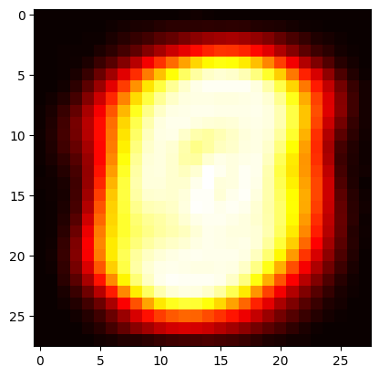
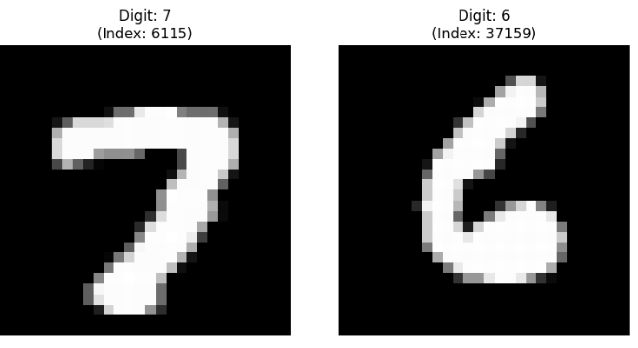
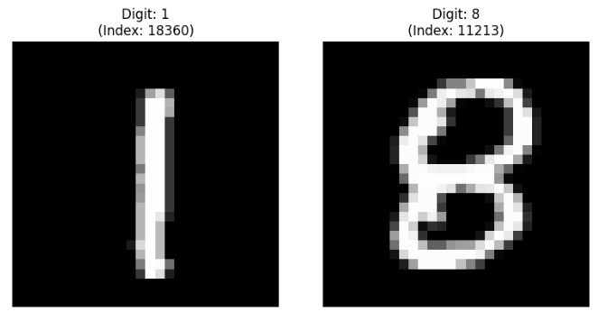
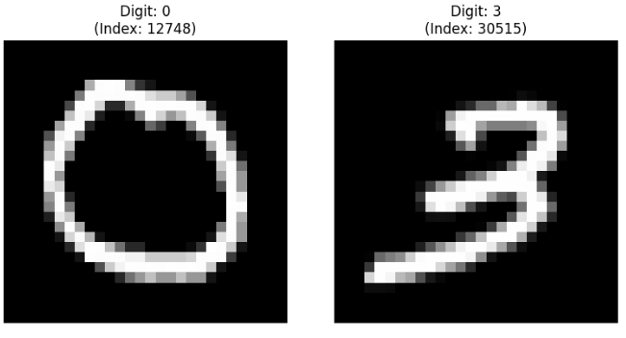
Dimensionality Reduction

Slide 15
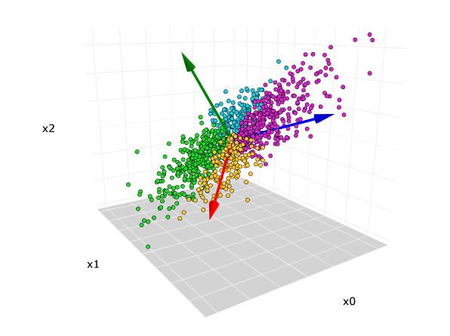
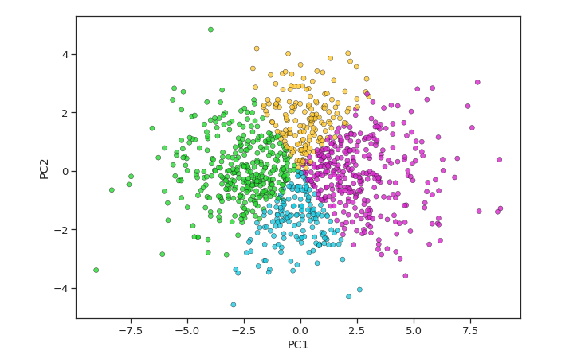
Principal component analysis (PCA)
The technique that transforms high-dimensions data into lower-dimensions while retaining as much information as possible.(principal-component-analysis, (Data Science Handbook))

Slide 16
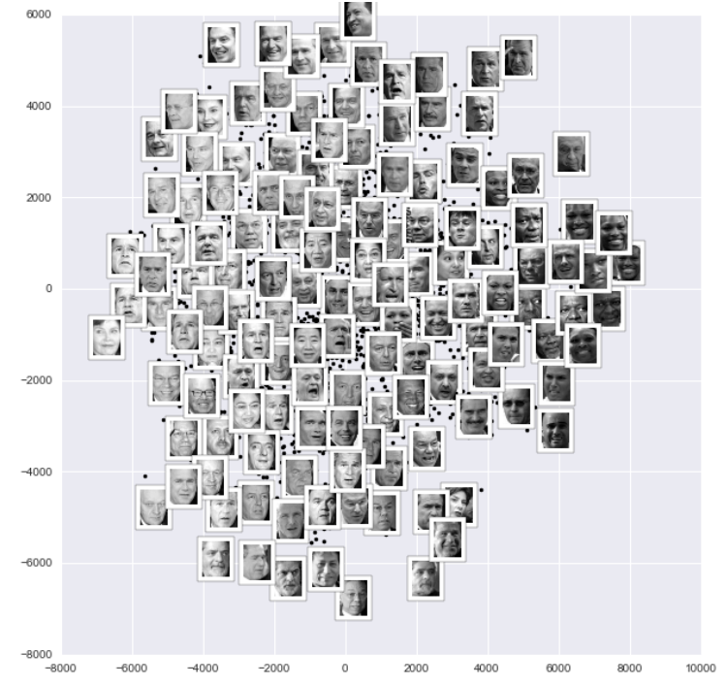
Manifold Learning
manifold-learning (Data Science Handbook)

Slide 17
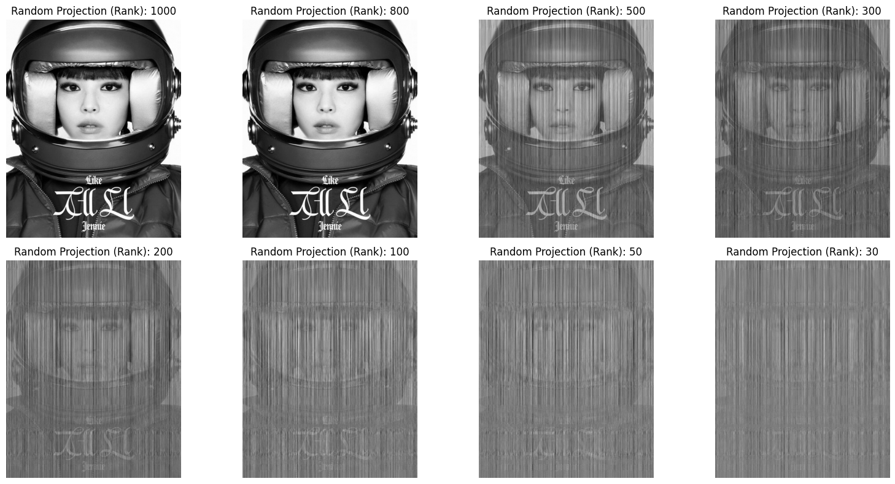
Compressing Images – Reducing rank by random choice of features
url = "https://img.tf.co.kr/article/home/2025/07/22/202598011753169335.jpg"

Slide 18
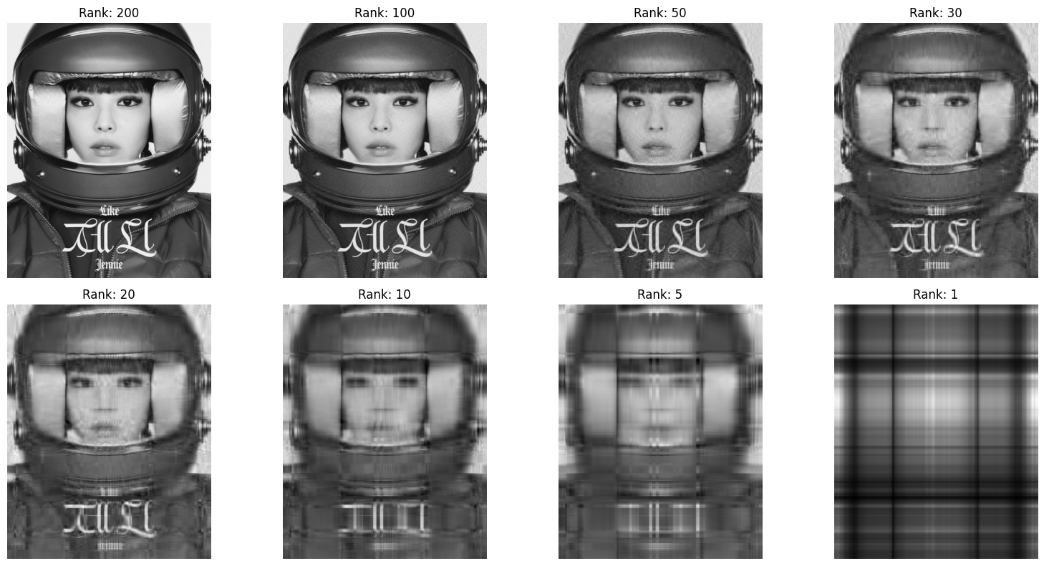
Compressing Images – Reducing rank by SVD, PCA
Rank 가 30, 10, 5인데도 face 식별이 가능한 이유?

Slide 19
AutoEncoder

Slide 20
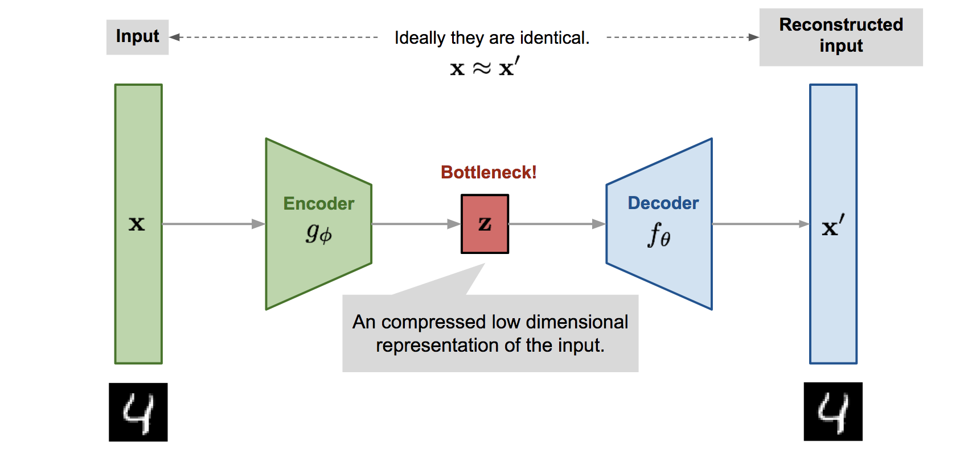
Autoencoders
https://lilianweng.github.io/posts/2018-08-12-vae/

Slide 21
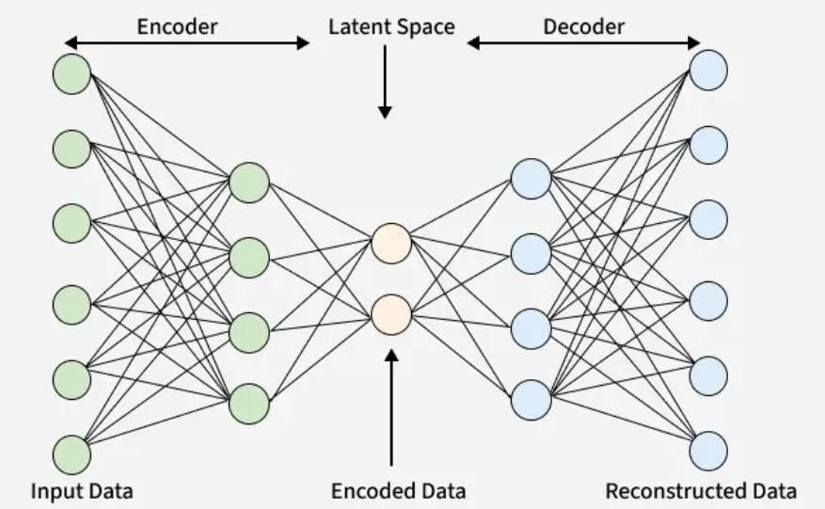
Autoencoders
https://www.geeksforgeeks.org/deep-learning/types-of-autoencoders/

Slide 22
Autoencoders
from models.AE import Autoencoder
# Autoencoder 모델 객체 생성 및 하이퍼파라미터 설정
AE = Autoencoder(
input_dim = (28, 28, 1), # 입력 이미지 크기 (28x28 흑백)
# [인코더] 이미지 압축 (28x28 -> 14x14 -> 7x7)
encoder_conv_filters = [32, 64, 64, 64], # Conv 레이어별 필터 수
encoder_conv_kernel_size = [3, 3, 3, 3], # 커널 크기 (3x3)
encoder_conv_strides = [1, 2, 2, 1], # 이동 간격 (stride 2에서 크기 반감)
# [디코더] 이미지 복원 (7x7 -> 14x14 -> 28x28)
decoder_conv_t_filters = [64, 64, 32, 1], # Transpose Conv 필터 수 (마지막 1=채널수)
decoder_conv_t_kernel_size = [3, 3, 3, 3], # 커널 크기 (3x3)
decoder_conv_t_strides = [1, 2, 2, 1], # 이동 간격 (stride 2에서 크기 2배)
z_dim = 2 # 잠재 공간 차원 (784차원 -> 2차원 압축)
)

Slide 23
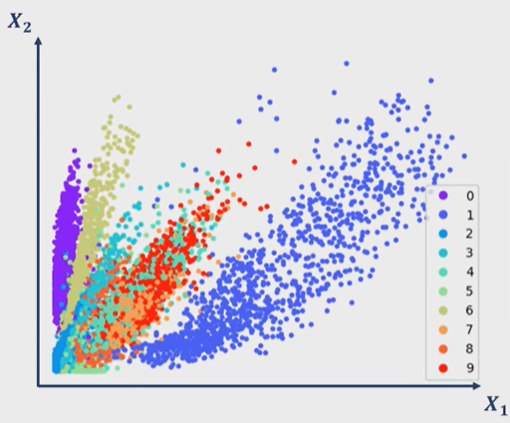
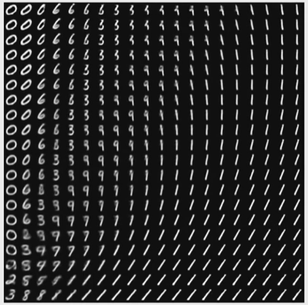
Autoencoders
40개 등간격
40, 40
데이터 생성
40개 등간격
일부 데이터는 수자라고 볼 수가 없음 (Discrete)

Slide 24
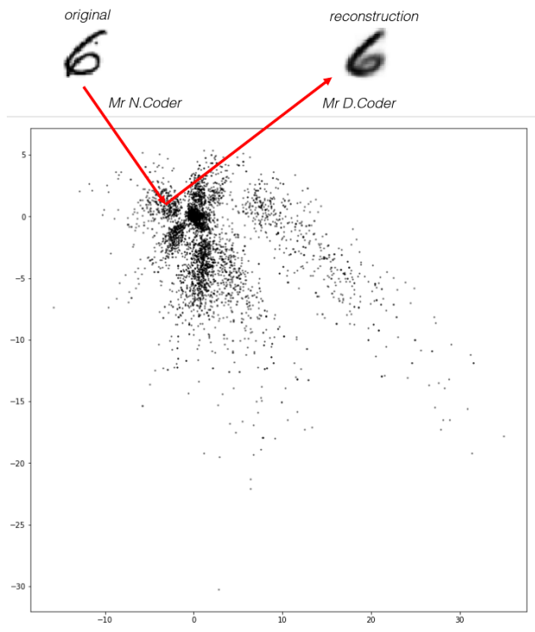
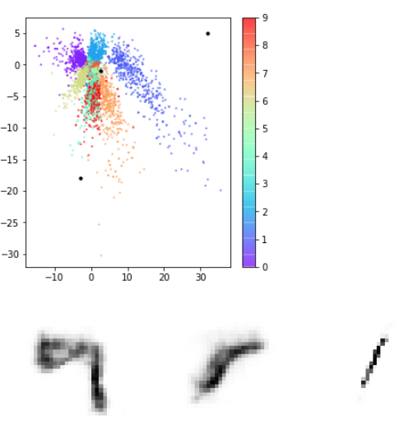
Autoencoders
vae_art exhibition_explanation.pdf
Some good generated images
Some poorly generated images
The latent space of the VAE colored by digit

Slide 25
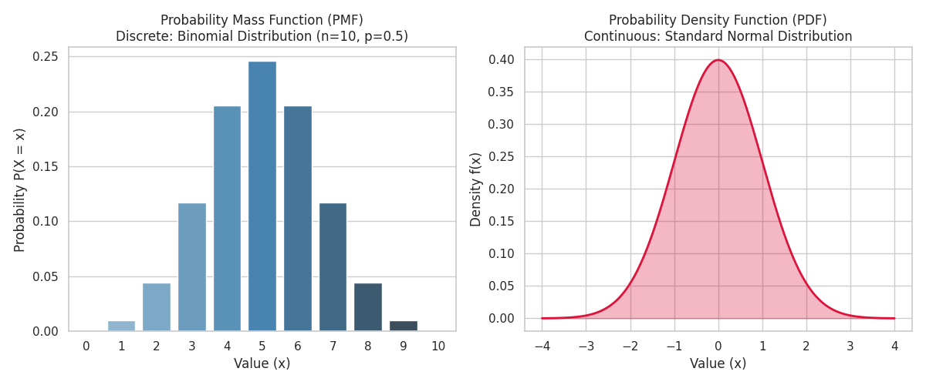
Discrete vs. Continuous Function

Slide 26
Variational AutoEncoder

Slide 27
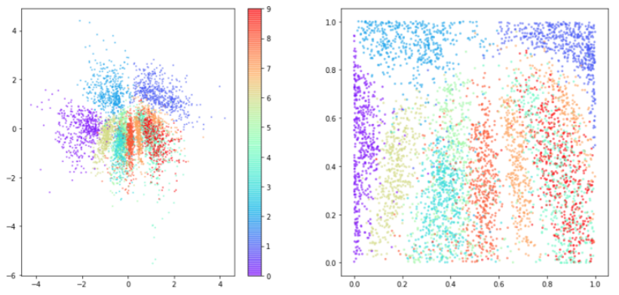
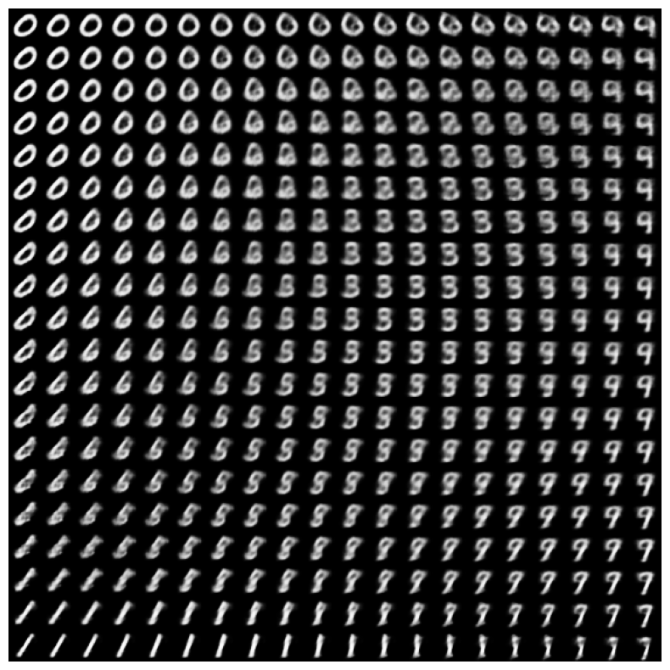
Variational Autoencoders
Generative/cvae
The latent space of the VAE colored by digit

Slide 28
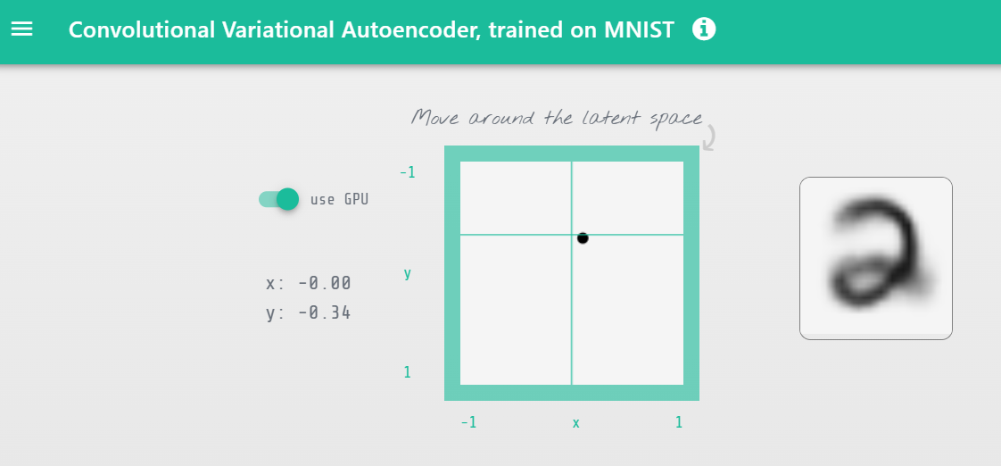
Variational Art Exhibition
Convolutional Variational Autoencoder, trained on MNIST
Keras JS 실습 사이트 click

Slide 29
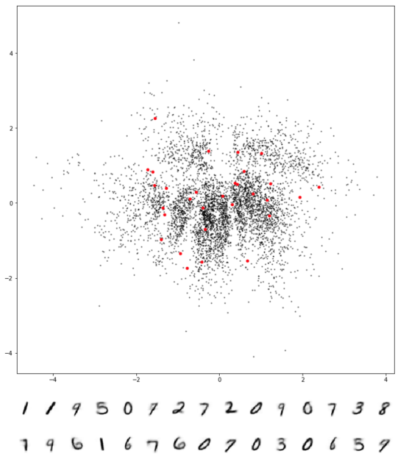
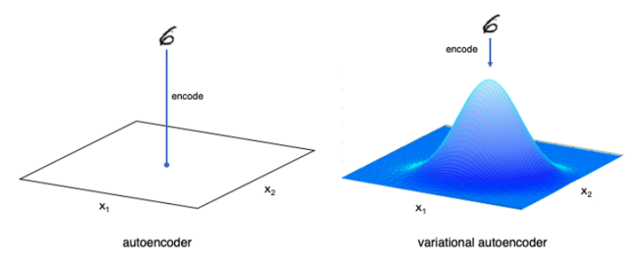
Variational Autoencoders
The difference between the encoder in an autoencoder and a variational autoencoder

Slide 30
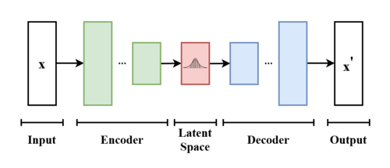
Variational Autoencoders
https://en.wikipedia.org/wiki/Variational_autoencoder

Slide 31
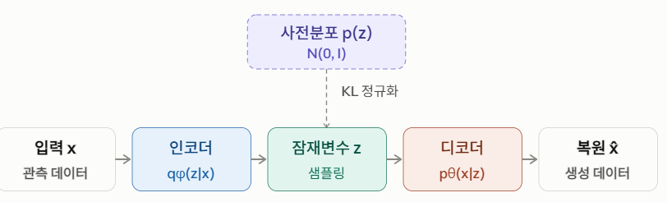
Variational Autoencoders

Slide 32
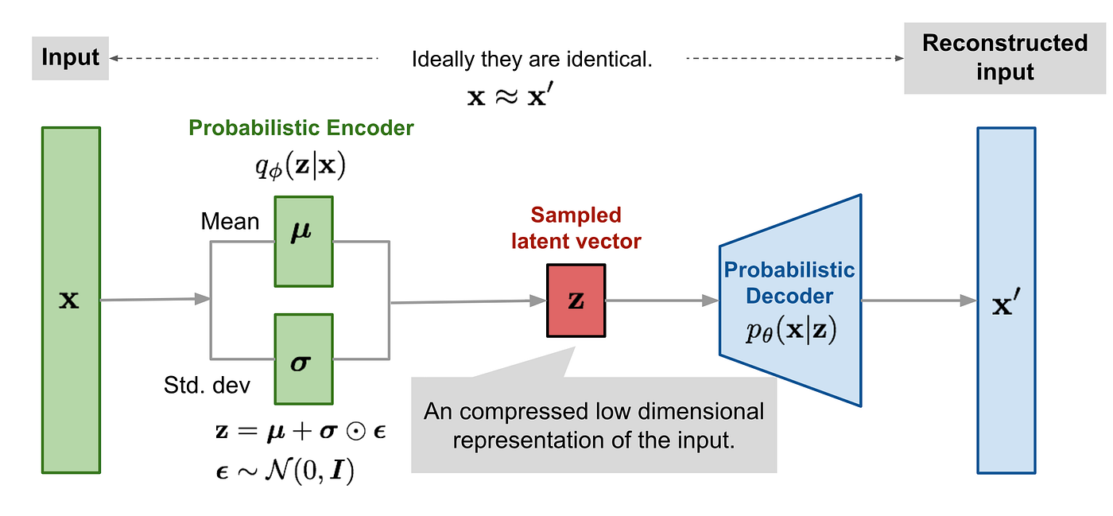
Variational Autoencoders
https://medium.com/@litwinp2006/understanding-variational-autoencoders-vaes-from-scratch-439073f864d0

Slide 33
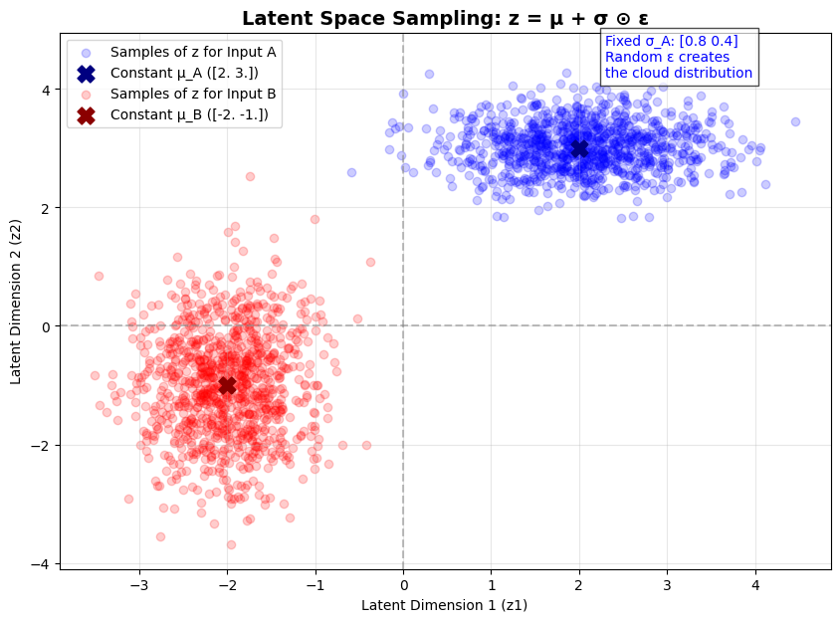

Probability Generation
파란/빨강색 점들의 구름(분포) 생성(Generation) : 매 실행 시 확률변수 epsilon이 새로 뽑히면서, 고정된 중심점mu 주위에 확률변수 z가 타원형 구름 모양으로 퍼져서 형성되는 모습을 확인

Slide 34
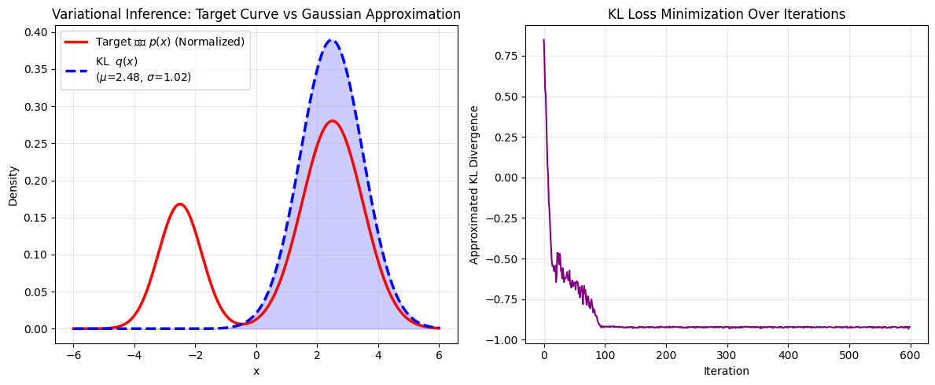

Variational Inference
복잡한(비대칭적/이봉형) 목표 분포 p(x)를 다루기 쉬운 단일 가우시안 분포 q(x)로 근사하는 변분추론(Variational Inference) 과정

Slide 35
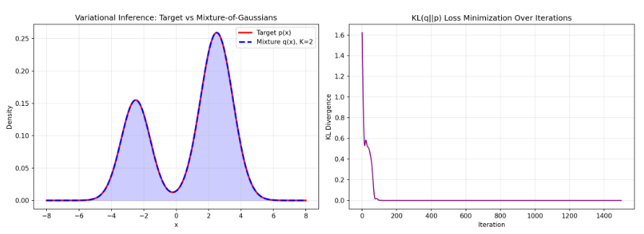

Variational Inference
실제로 복잡한(비대칭적/이봉형) 목표 분포 p(x)를 단일 가우시안을 사용 하는 대신 혼합 가우시안(mixture) variational family를 사용하여 q(x)로 근사하는 변분추론(Variational Inference) 과정

Slide 36

Practice : Convolutional Autoencoder
Encoder
Decoder
model = keras.Sequential(
[
layers.Input(shape=(x_train.shape[1],
x_train.shape[2])),
layers.Conv1D(
filters=32,
kernel_size=7,
padding="same",
strides=2,
activation="relu",
),
layers.Dropout(rate=0.2),
layers.Conv1D(
filters=16,
kernel_size=7,
padding="same",
strides=2,
activation="relu",
),
layers.Conv1DTranspose(
filters=16,
kernel_size=7,
padding="same",
strides=2,
activation="relu",
),
layers.Dropout(rate=0.2),
layers.Conv1DTranspose(
filters=32,
kernel_size=7,
padding="same",
strides=2,
activation="relu",
),
layers.Conv1DTranspose(filters=1,
kernel_size=7,
padding="same"),
]
)
출력층은 입력층과 Shape을 동일하게
latent space는 하나의 벡터가 아니라, 길이 72에 채널이 16개인 "압축된 시계열

Slide 37

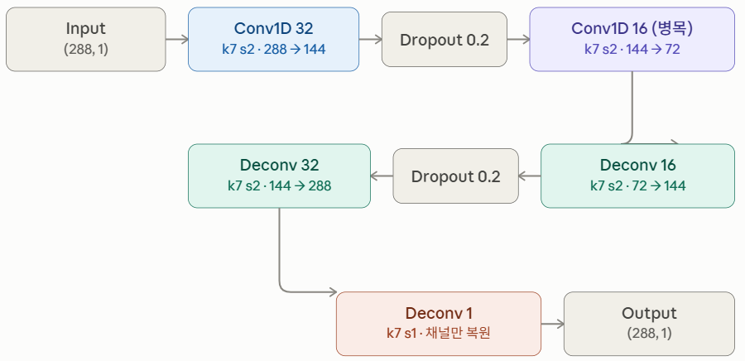

Practice : Convolutional AE Architecture
정상 데이터(art_daily_small_noise.csv)로 학습하여 VAE 모델을 생성한 후 비정상이 포함된 검증데이터 (art_daily_jumpsup.csv)로 anomaly detection
딥러닝에서는 데이터셋이 크고 학습 시간이 오래 걸려 cross validation보다 이런 단순 hold-out validation을 더 많이 사용하는 편

Slide 38
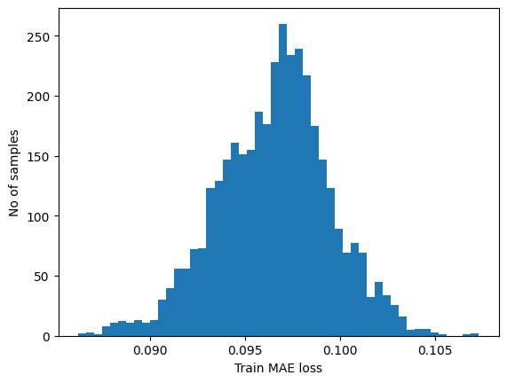
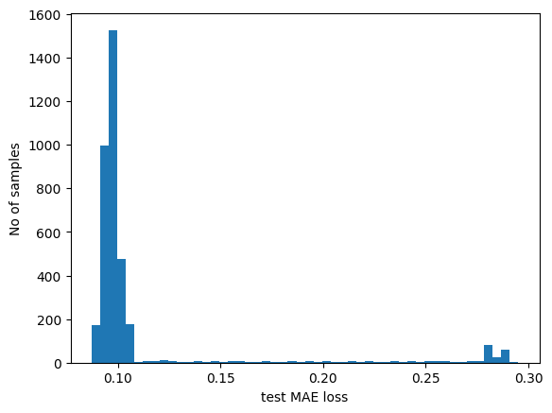
Practice : Convolutional Autoencoder
# Get train MAE loss.
x_train_pred = model.predict(x_train)
train_mae_loss = np.mean(np.abs(x_train_pred - x_train), axis=1)
# Get reconstruction loss threshold.
threshold = np.max(train_mae_loss)
# Get test MAE loss.
x_test_pred = model.predict(x_test)
test_mae_loss = np.mean(np.abs(x_test_pred - x_test), axis=1)
test_mae_loss = test_mae_loss.reshape((-1))
# Detect all the samples which are anomalies.
anomalies = test_mae_loss > threshold
threshold
threshold

Slide 39
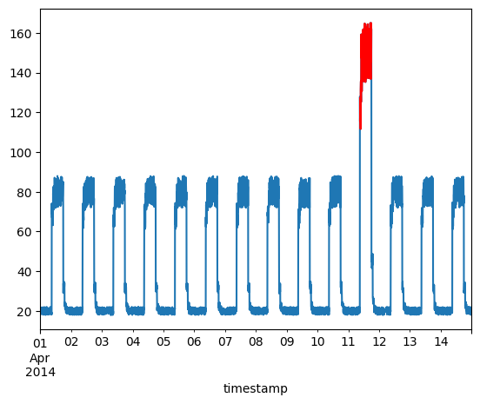
Practice : Convolutional Autoencoder
Timeseries_anomaly_detection
AI-with-python

